Slide 1
Wahl der zweiten Fremdsprache am Konrad-Heresbach Gymnasium
Französisch und Latein stellen sich vor…

Slide 2
Inhalt
Die zweite Fremdsprache am KHG – wer, wie und was?
Französisch und Latein – ganz schön weit weg und doch so nah!
Französisch stellt sich vor
Latein stellt sich vor
Tipps zur Entscheidungsfindung

Slide 3
Wer, wie und was?
Die Schüler können mit Französisch und Latein in der 7.Klasse anfangen.
7. Klasse
8. Klasse
9. Klasse
10. Klasse
4 Stunden pro Woche
Durch einen Klick auf das Buch gelangt ihr zu den Verlagsseiten
3 Stunden pro Woche

Slide 4
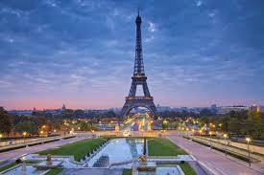
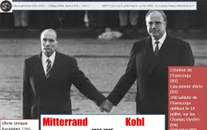
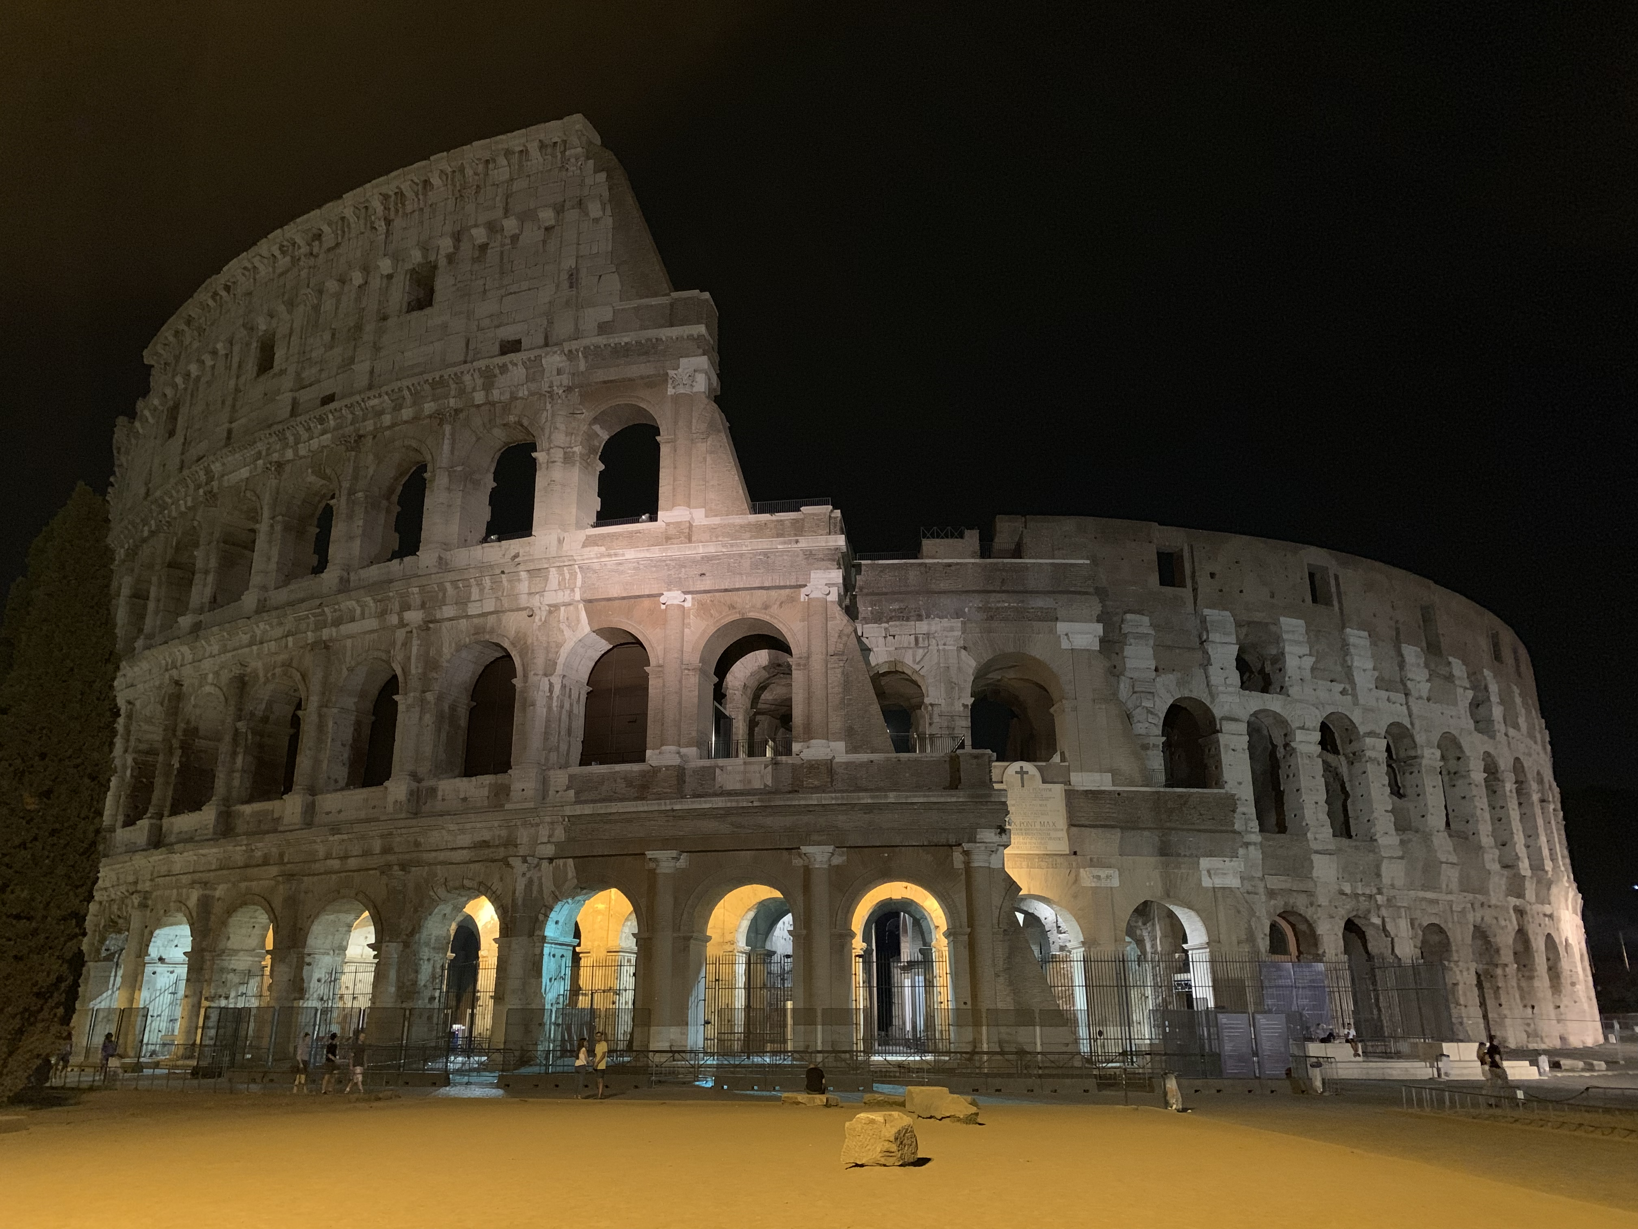
Wer, wie und was?
Die Oberstufe:
Einführungsphase (11. Klasse):
3 Stunden / Woche
Qualifikationsphase (12. und 13. Klasse):
Grundkurs → 3 Stunden / Woche
Leistungskurs → 5 Stunden / Woche

Slide 5
Ganz schön weit weg und doch so nah!
HEUTE!
ca. 8. Jh. vor Chr.

Slide 6
Ganz schön weit weg und doch so nah!

Slide 7
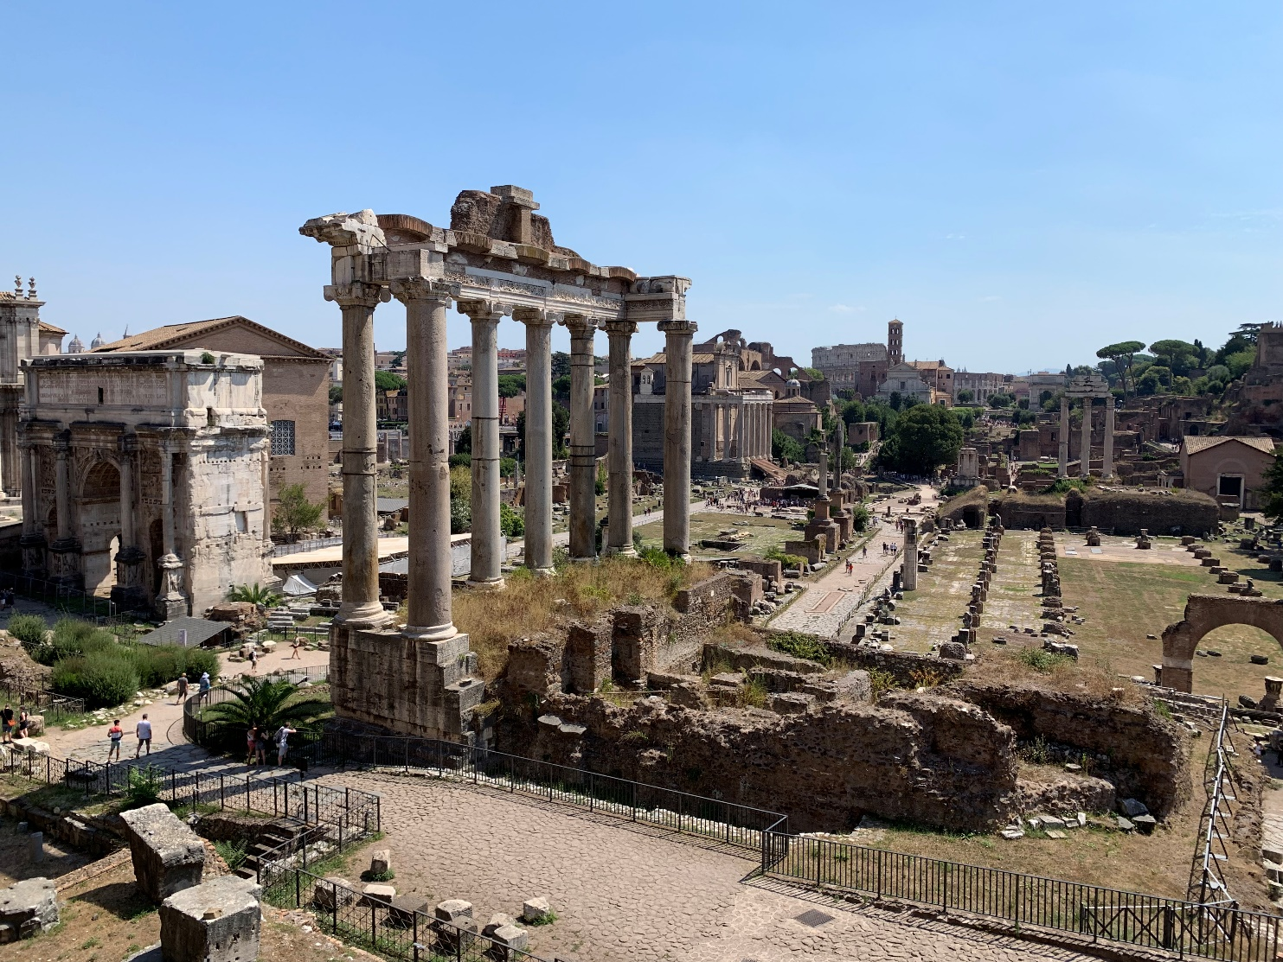
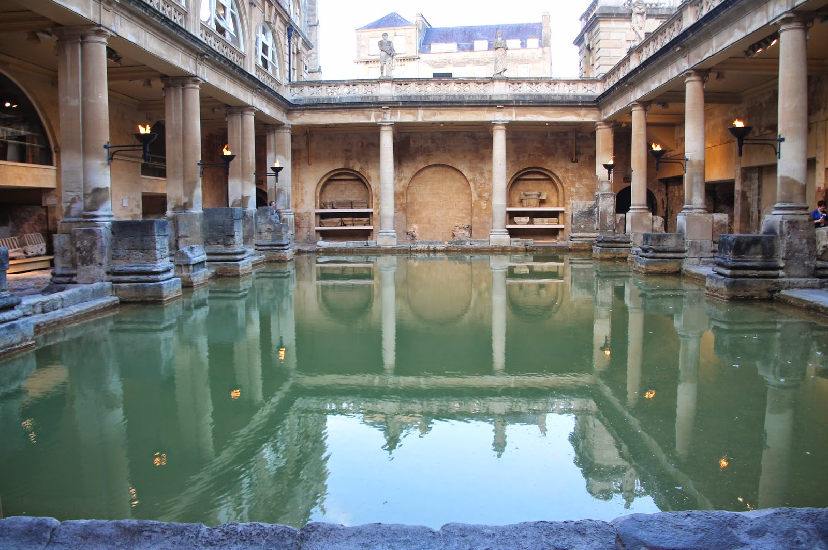
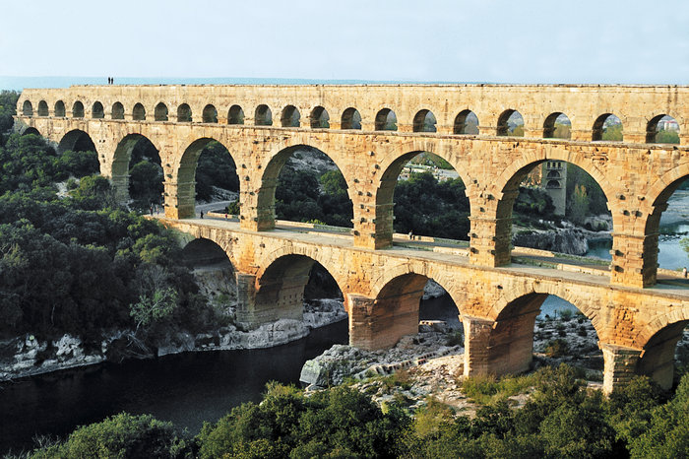
Ganz schön weit weg und doch so nah!

Slide 8
Ganz schön weit weg und doch so nah! Französisch als Weltsprache
Französisch gehört neben Englisch und Spanisch zu den großen internationalen Sprachen
Französisch ist ein zentrales Kommunikationsmittel in 54 Ländern
Französisch ist die zweitwichtigste Wirtschaftssprache
Französisch ist neben Deutsch die wichtigste Muttersprache in Europa

Slide 9
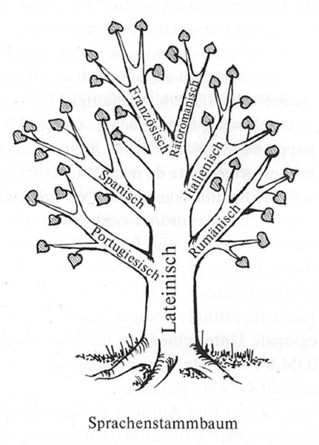
Ganz schön weit weg und doch so nah!
80 % des Wortmaterials der romanischen Sprachen stammt aus dem Lateinischen
Französisch gehört zu den meistgesprochenen Sprachen der Welt (9. Platz – 170 Millionen)
Auch im Deutschen finden sich unzählige Lehn- und Fremdwörter aus dem Lateinischen und Französischen.
→ Humanitas: Humanität, l‘umanità, la humanitad, l‘humanité, humanity, humanitade, umanitate

Slide 10
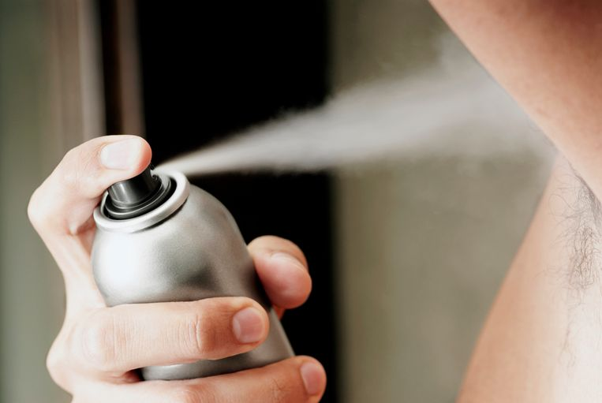
Ganz schön weit weg und doch so nah!
Deodorant – le déodorant
de + odor
Maniküre – la manicure
manus + cura

Slide 11
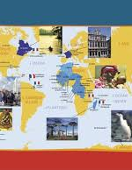
Französisch stellt sich vor Ein paar gute Gründe für Französisch in Klasse 7:
Es lohnt sich, Französisch zu lernen,
weil mit kaum einem anderen Land so viele Austauschmöglichkeiten wie mit Frankreich existieren, egal, ob es sich um Schüleraustausch, Praktikum oder Ferienjob handelt.
weil man das Gelernte gleich anwenden kann, zum Beispiel beim Schüleraustausch, bei Brief- und E-Mail-Freundschaften oder bei Ferien in Traumurlaubsländern wie Frankreich, Kanada, der Schweiz oder sogar Tahiti.
weil die französische Sprache große Chancen für den beruflichen Werdegang eröffnet: Frankreich und Deutschland sind jeweils die wichtigsten Handelspartner.

Slide 12
Französisch stellt sich vor Ein paar gute Gründe für Französisch in Klasse 7:
Es lohnt sich, Französisch zu lernen,
weil es nicht schaden kann, eine Sprache zu sprechen und zu verstehen, die von ca. 220 Millionen Menschen in mehr als 40 Ländern auf der ganzen Welt gesprochen wird, darunter in vier unserer Nachbarländer – nämlich Frankreich, der Schweiz, Belgien und Luxemburg.
weil Französisch neben Englisch die offizielle Arbeitssprache in der EU und in vielen internationalen Organisationen wie der UNO, der UNESCO oder bei den Olympischen Spielen ist.

Slide 13
Französisch stellt sich vor
weil die deutsch-französische Zusammenarbeit in vielfältigen Bereichen wie Wissenschaft, Technik, Forschung und Technologie sehr stark ausgeprägt ist und immer weiter ausgebaut wird.
weil derjenige, der gut Französisch beherrscht, später umso leichter Spanisch oder Italienisch lernen wird. Diese Sprachen sind mit dem Französischen verwandt und 35 % des Vokabulars sind leicht wiedererkennbar.
weil man durch Französisch die „Eintrittskarte“ zu einer der reichsten und interessantesten Kulturen der Welt erhält: l’art de vivre à la française, die französische Literatur und das Kino – weil man dann Filme wie Die fabelhafte Welt der Amélie oder Monsieur Claude und seine Töchter auch im Original sehen und verstehen kann.

Slide 14
Französisch stellt sich vor
weil auch die weltberühmten chansons françaises und nicht zuletzt die französische Küche („Leben wie Gott in Frankreich" ist nicht umsonst als Sprichwort in unsere Sprache eingegangen) Bestandteil dieser Kultur sind.
weil man dann endlich erfährt, dass Tim und Struppi eigentlich Tintin und Milou heißen und dass die Schlümpfe in ihrem Herkunftsland auf den Namen les Schtroumpfs hören!
und weil Französisch einfach eine klangvolle Sprache ist!

Slide 15
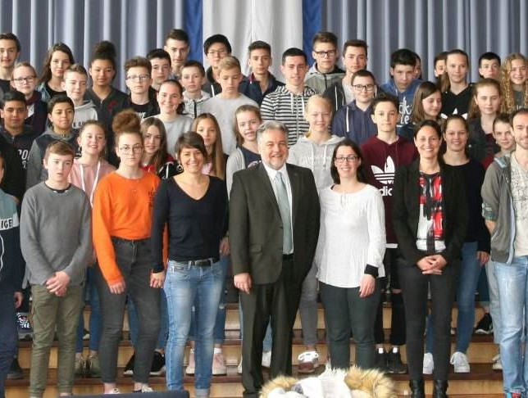
Französisch stellt sich vor - Austausch mit Laval
Seit dem Schuljahr 2016/17 bieten wir einen Schüleraustausch mit dem Collège Jules Renard und dem Collège Alain Gerbault in Laval, der Partnerstadt von Mettmann, an.
Angesprochen werden die Schülerinnen und Schüler der Klassen 8, die Französisch als 2. Fremdsprache erlernen. Die jeweiligen französischen Partner sind in der troisième oder quatrième im collège.
Wir fahren in der Regel im März/April nach Frankreich, der französische Gegenbesuch in Mettmann findet im Mai/Juni statt.
Jeder ist für sich in einer Familie untergebracht
Da die Schülerinnen und Schüler während des Aufenthalts auch die Möglichkeit haben, mit in die Schule zu gehen und Schulstunden zu erleben, gewinnen sie auch einen ersten Eindruck von dem Schulsystem.

Slide 16
Französisch stellt sich vor DELF (Diplôme d‘Études en Langue Française)
Die Sprachdiplome haben sich seit ihrer Einführung an nordrhein-westfälischen Schulen im Jahre 1999 bewährt und erfreuen sich immer größerer Beliebtheit.
Verbesserung der Chancen bei Studium und Berufsausbildung im In- und Ausland.
Es sind standardisierte und in der ganzen Welt anerkannte staatliche französische Sprachdiplome, die in mehr als 125 Ländern erworben werden können.
Inzwischen beteiligen sich bereits Tausende von Schülerinnen und Schülern an rund 400 Schulen in Nordrhein-Westfalen an diesen Prüfungen. So auch das KHG Mettmann.

Slide 17
Latein stellt sich vor - Warum Latein ? -
1. Entdecken europäischer Wurzeln
2. Steigerung der Ausdrucksfähigkeit und des grammatischen Verständnisses
3. Erwerb überfachlicher Schlüsselqualifikationen + Erweiterung des Allgemeinwissens
4. Schaffen von Studienvoraussetzungen

Slide 18
Latein stellt sich vor - Europa verstehen -
Europas geistige Tradition ist ohne die bedeutenden Texte der Antike nicht
zu verstehen
Die europäische Geistes- und Kulturgeschichte wurde maßgeblich durch die Werke der Klassiker wie Cicero, Ovid und Seneca geprägt
Sprache der Wissenschaft und Kirche bis ins 18. Jh.

Slide 19
Latein stellt sich vor - Sprachkompetenz fördern -
Text
Ziel: Originaltexte verstehen
Textverständnis, -erschließung und Lesekompetenz
Wortschatz + Ausdruck
Verbesserung sprachlicher Ausdrucksfähigkeit
Durch Übersetzung ins Deutsche Erweiterung des Wortschatzes
Grammatik
Struktur d. Lateinischen schult Bewusstsein für Grammatik des Deutschen
Latein → Deutsch

Slide 20
Latein stellt sich vor - Schlüsselqualifikationen und Allgemeinbildung -
dient der politischen Bildung + der Entwicklung eines eigenen Standpunkts
befähigt zur Auseinandersetzung mit Grundfragen menschlicher Existenz
erweitert den historischen Horizont
ermöglicht Begegnung mit Weltliteratur
Lateinunterricht

Slide 21
Latein stellt sich vor - Studienvoraussetzungen?! -
Das Latinum ist bundesweit als Lateinabschluss anerkannt. Es wird nach 5 Unterrichtsjahren vergeben
(bei Note „ausreichend“).
Das Latinum wird für verschiedene Studienfächer noch heute vorausgesetzt:
Anglistik
Romanistik (Französisch/Spanisch/Italienisch)
Philosophie
Religionslehre
Geschichte
Kunstgeschichte
Archäologie

Slide 22
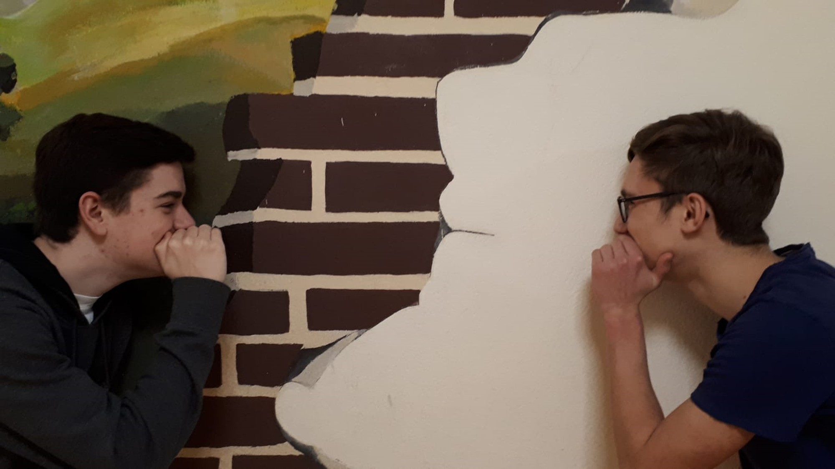
Latein stellt sich vor

Slide 23
Was wir euch noch sagen wollten…
Nicht jeder, der Mathe gut kann, sollte Latein wählen
Nicht jeder, der Englisch gut kann, sollte Französisch wählen
Nur weil dein Freund Französisch/Latein wählt, musst du das auch
Wähle lieber nach Interesse
Wenn du dich für das französischen Leben und die französische Kultur interessierst, wähle Französisch!
Wenn du dich für die Antike und Geschichten interessierst, wähle Lateinisch!
Nimm dir Zeit bei der Entscheidung - immerhin musst/darfst du die nächsten 4 Jahre diese Sprache lernen
Es gibt kein besser und schlechter! Beide Sprachen haben ihr „pro et contra“ / „pour et contre“

Slide 24
La fin – finis – Ende!
Falls Sie noch weitere Fragen habe, können Sie sich gerne bei uns melden!
Am besten schreiben Sie uns eine Mail mit euren Fragen und/oder einer Telefonnummer, unter der wir Sie erreichen können.
Wir melden uns dann entweder direkt telefonisch oder geben Ihnen Zeiten durch, zu denen Sie uns gut erreichen können.
Ansprechpartnerin für Französisch: Frau Ihle – Ihle@khgmettmann.de
Ansprechpartnerin für Lateinisch: Frau Velsink – Velsink@khgmettmann.de

